Slide 1
Compreensão, Manutenção e Evolução de Software
Cap. 2 - Código Legível
Prof. Marco Tulio Valente
Licença CC-BY; permite copiar, distribuir, adaptar etc; porém, créditos devem ser dados ao autor dos slides

Slide 2
Contexto
Você escreve o código uma vez …
Depois, por anos, ele é lido por vários devs, que muitas vezes também têm que alterá-lo
Devs passam mais tempo lendo do que escrevendo código

Slide 3
Consequência
Deve-se otimizar o código para leitura e entendimento!
Não tem problema dar mais trabalho para escrever
Desde que facilite a leitura depois

Slide 4
Exemplo Hipotético
Você levou 3 horas para implementar uma tarefa
Para isso, escreveu 100 LOC
Se tivesse gasto mais 1 hora: código com excelente legibilidade
Compreensão (outro dev):
Código original: 30 min
Código excelente: 27 min
Economia (supondo 2 manutenções/mês, por 10 anos)
2 x 12 x 10 x 3 = 720 min = 12 horas

Slide 5
Exemplo Hipotético
Na verdade, o sistema em questão tem 1 MLOC
10K blocos de código com 100 LOC
Sendo realista: metade vai ter manutenção, como no slide anterior
5K * 12 = 60K horas ≅7 anos
Ganho pode ser maior, pois existem custos indiretos, como treinamento, gerência de backlogs, reuniões, interrupções, férias, turn-over, etc.

Slide 6
Ponto Principal
Investimentos em compreensão de código tendem a se pagar
Mas para isso temos que considerar:
Tamanho
Tempo (frequência de manutenção)

Slide 7
Compreensão de Código
Boas práticas para facilitar a compreensão, entendimento e leitura futura do seu código

Slide 8
O que vamos estudar?
Recomendações:
para escrita de código de forma geral (coding styles)
escolha de nomes (naming)
escrita de funções
tratamento de erros

Slide 9
Adote um Guia de Estilo

Slide 10
Guia de Estilo
Regras para a escrita de código de forma consistente:
Nomes, estrutura e formatação do código (indentação, espaçamento e quebra de linhas)
Práticas de programação
Normalmente, criados por empresas ou pelos criadores de uma linguagem de programação
Objetivo: melhorar a legibilidade e a manutenibilidade

Slide 11
Exemplos
Google Java Style
Java Code Conventions (Oracle)
PEP 8 (Python)
Airbnb JavaScript Style Guide
StandardJS
PSR-12 (PHP)
Kotlin Coding Conventions
The C# Coding Conventions (Microsoft)
GNU Coding Standards (C and other GNU projects)

Slide 12
Exercício para Discussão
Qual o melhor estilo? Qual devo adotar?
Exemplo: para Java, qual é o melhor estilo? Do Google ou da Oracle?

Slide 13
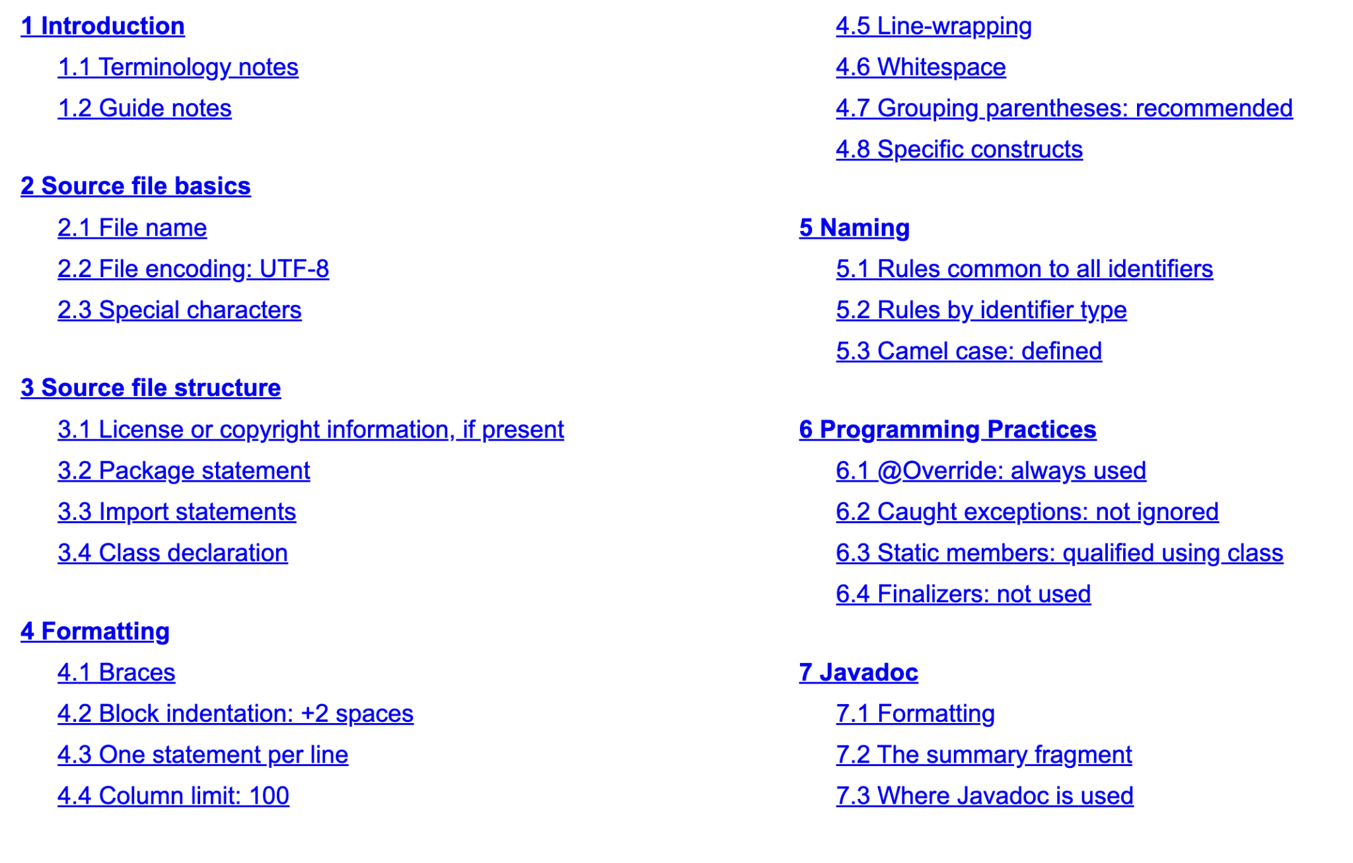
Exemplo: Google Java Style Guide
https://google.github.io/styleguide/javaguide.html

Slide 14
Formatação do Código
2 espaços por nível de indentação (sem tabs)
Chaves de abertura no final da mesma linha do comando
Chaves mesmo quando um bloco contém apenas 1 comando
Espaço entre comandos de controle e os parênteses
D
B
if (condicao) {
comando
}
A
C

Slide 15
Formatação do Código (cont.)
Linhas com no máximo 100 chars
Não há espaço antes de uma chamada de método.
Exemplo: myObject.doSomething()
Sem espaços

Slide 16
Práticas de Programação
Sempre usar @Override, quando redefinir um método de uma superclasse ou implementar um método de uma interface
class A {
void f() {
...
}
}
class B extends A {
@Override
void f() {
...
}
}

Slide 17
Práticas de Programação
Membros estáticos: sempre qualificar com o nome da classe

Slide 18
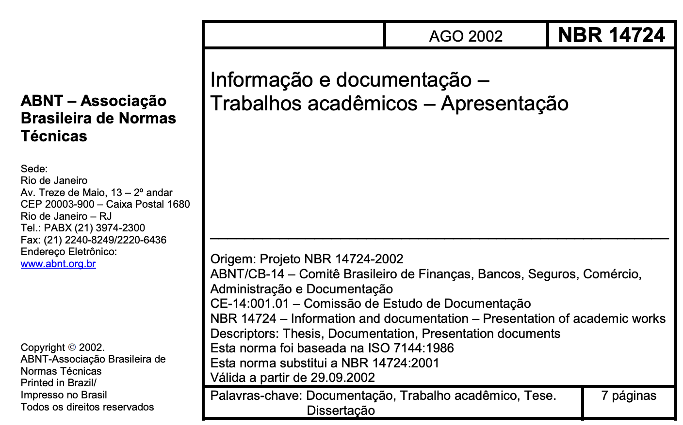
Analogia
Guias de estilo são semelhantes a manuais de redação ou estilo para Português (ou outra língua)

Slide 19
Estilos de Nomes Compostos
camelCase ou lowerCamelCase
PascalCase ou UpperCamelCase
snake_case ou underscore_case
UPPER_SNAKE_CASE ou SCREAMING_SNAKE_CASE

Slide 20
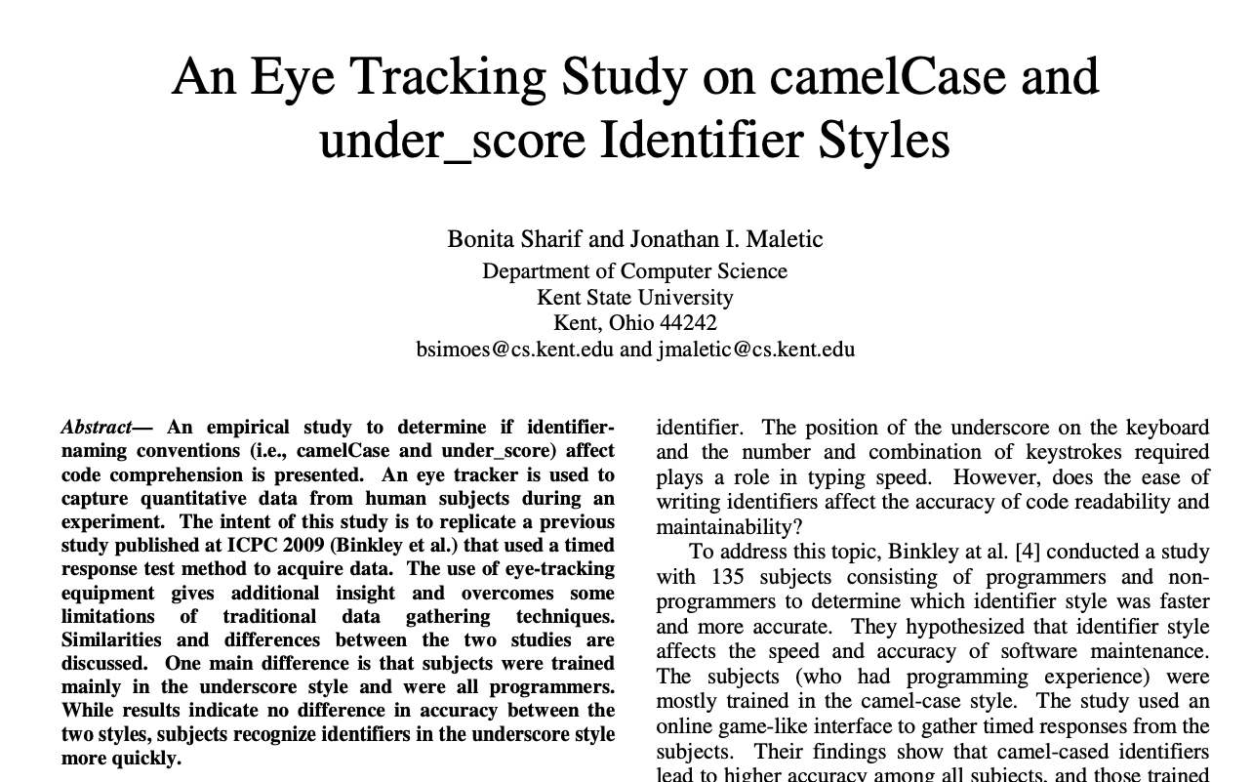
ICPC 2010

Slide 21
Eye Tracking Devices

Slide 22
Use linters e formatadores

Slide 23
Linters
Devem ser usados para checar estilos de código
Exemplo: CheckStyle para Java

Slide 24
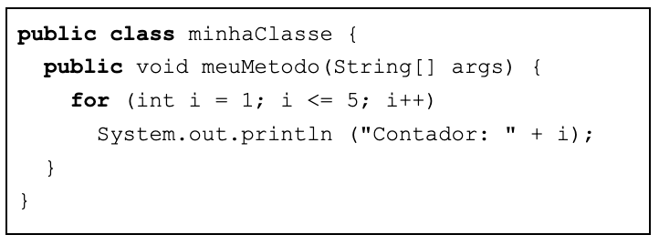
Quais os "erros" de estilo?

Slide 25
Quais os "erros" de formatação?
M
{
}
x

Slide 26
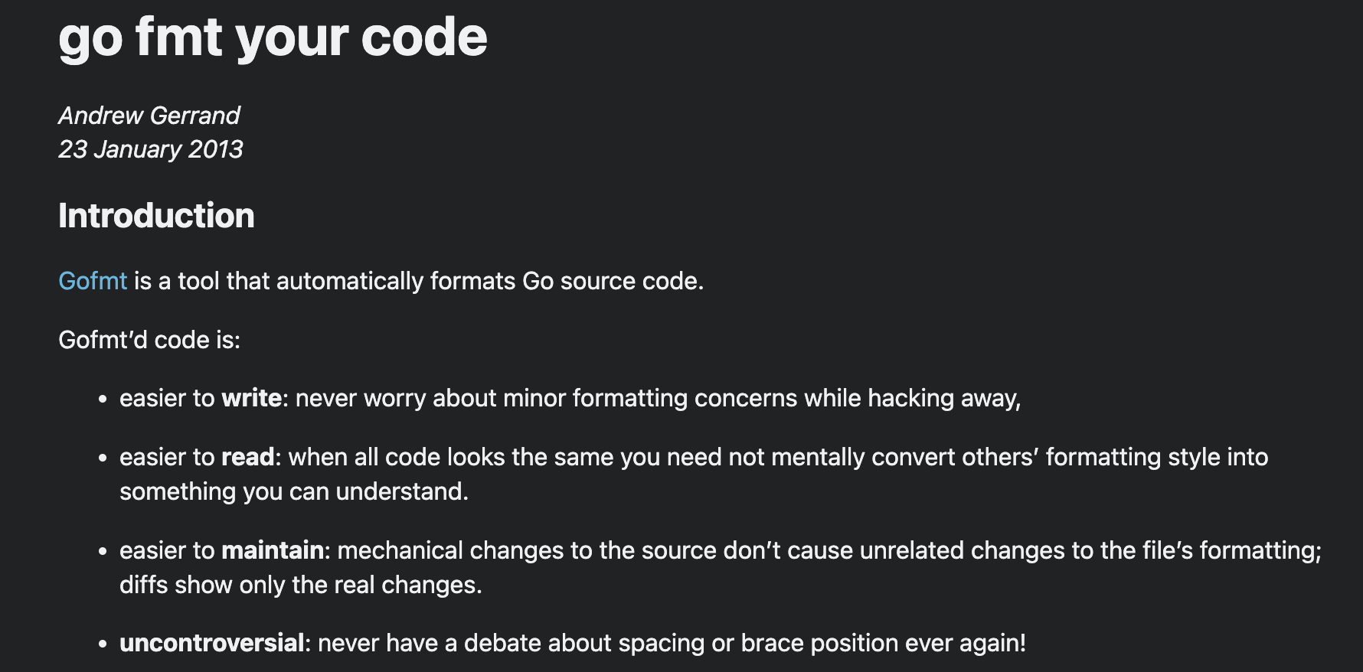
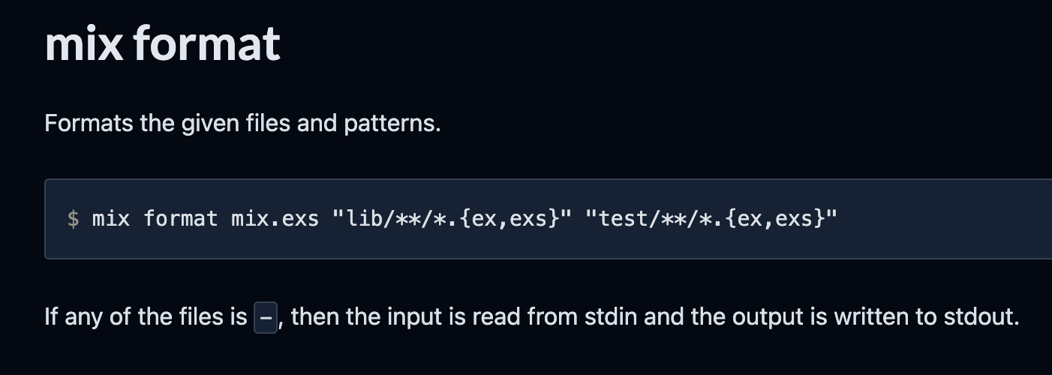
Formatadores de Código
Go
Elixir

Slide 27
Formatadores de Código
Prettier: JavaScript, TypeScript
Black: Python
autopep8: Python
clang-format: C, C++, Java, JavaScript

Slide 28
name: Go Format Check
...
jobs:
gofmt:
name: Check Go Formatting
runs-on: ubuntu-latest
steps:
- name: Checkout repository
uses: actions/checkout@v4
- name: Set up Go
uses: actions/setup-go@v5
with:
go-version: stable
- name: Run gofmt
run: |
if [ -n "$(gofmt -l .)" ]; then
echo "The following files are not formatted correctly:"
gofmt -l .
exit 1
fi

Slide 29
Escolha Nomes Legíveis

Slide 30
"Existem apenas duas coisas difíceis em Ciência da Computação: invalidação de cache e dar nomes às coisas." -- Phil Karlton

Slide 31
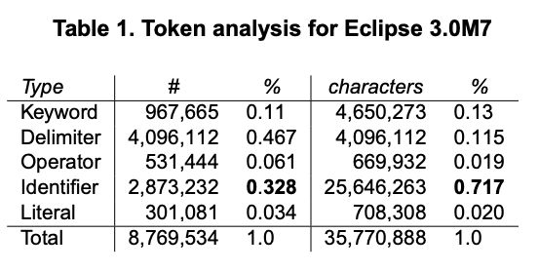
Approximately 70% of the source code of a software system consists of identifiers. Hence, the names chosen as identifiers are of paramount importance for the readability of computer programs.
Florian Deißenböck, Markus Pizka. Concise and Consistent Naming. IWPC 2005: 97-106

Slide 32
Selecting names for variables, methods, and other entities is one of the most underrated aspects of software design.
Good names are a form of documentation: they make code easier to understand. They reduce the need for other documentation and make it easier to detect errors.
-- John Ousterhout

Slide 33
Recomendação básica: nomes devem revelar claramente seu propósito no código

Slide 34
Recomendações Específicas
Não economize caracteres; use nomes que são palavras de um dicionário.
s ⇒ saldo
Use apenas abreviaturas muito conhecidas
getURL, ServidorHTTP
Se necessário, use nomes compostos
total ⇒ totalAlunos
nome ⇒ nomeUsuario

Slide 35
Recomendações Específicas (cont.)
Quanto maior o escopo, maior deve ser o nome do identificador
Contadores de um for podem ter um caracter (i, j, k, etc)
Variáveis globais devem ter nomes maiores (taxaRetencaoClientesVIP)
Nomes de classes devem ser substantivos, simples ou compostos
ListaEncadeada, Pessoa, ServicoPagamento
Evite nomes muito genéricos para classes
Resultado, Gerenciador

Slide 36
Recomendações Específicas (cont.)
Nomes de funções devem começar com um verbo
sacar, depositar, empilhar, enviarMensagem, calcularFrete
Funções que retornam booleanos devem deixar isso bem claro.
isAvailable(), hasNext(), canLogin()
Evite nomes que neguem uma condição
isNotEmpty() ⇒ hasElements

Slide 37
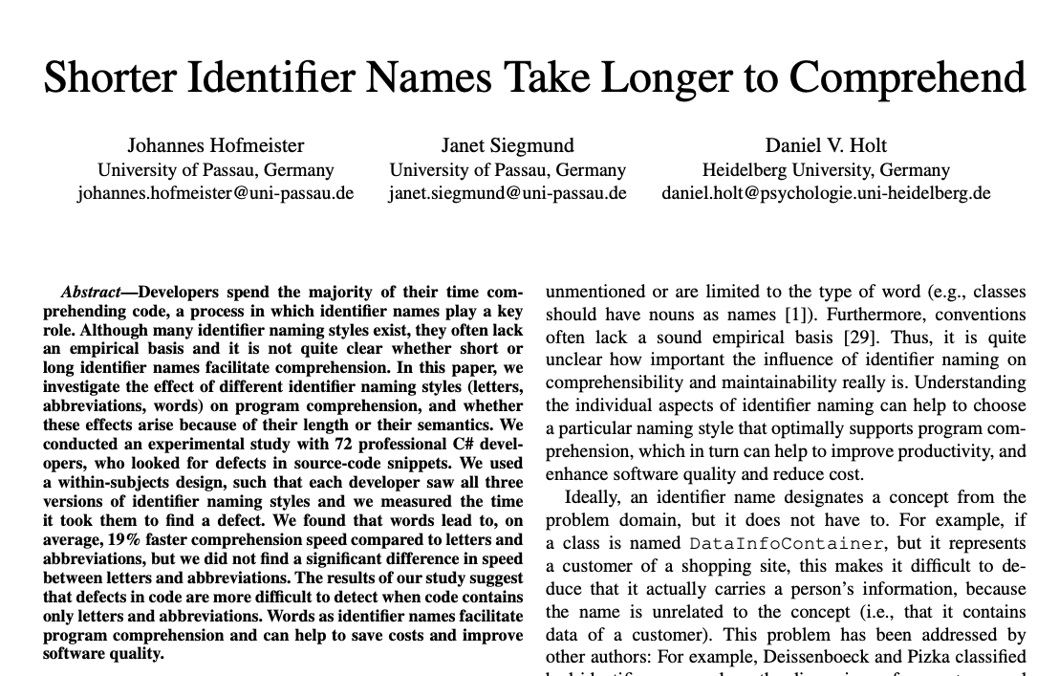
SANER 2017

Slide 38
72 devs foram instruídos a corrigir bugs em programas C# que implementam algoritmos simples.
Foram geradas três versões desses programas: com identificadores formados por palavras completas, por abreviações com apenas três letras e com letras únicas.
Quando apresentados a um programa cujos identificadores eram palavras completas, os participantes conseguiram detectar 19% a mais de bugs por unidade de tempo do que nas versões com nomes abreviados ou com uma única letra.

Slide 39
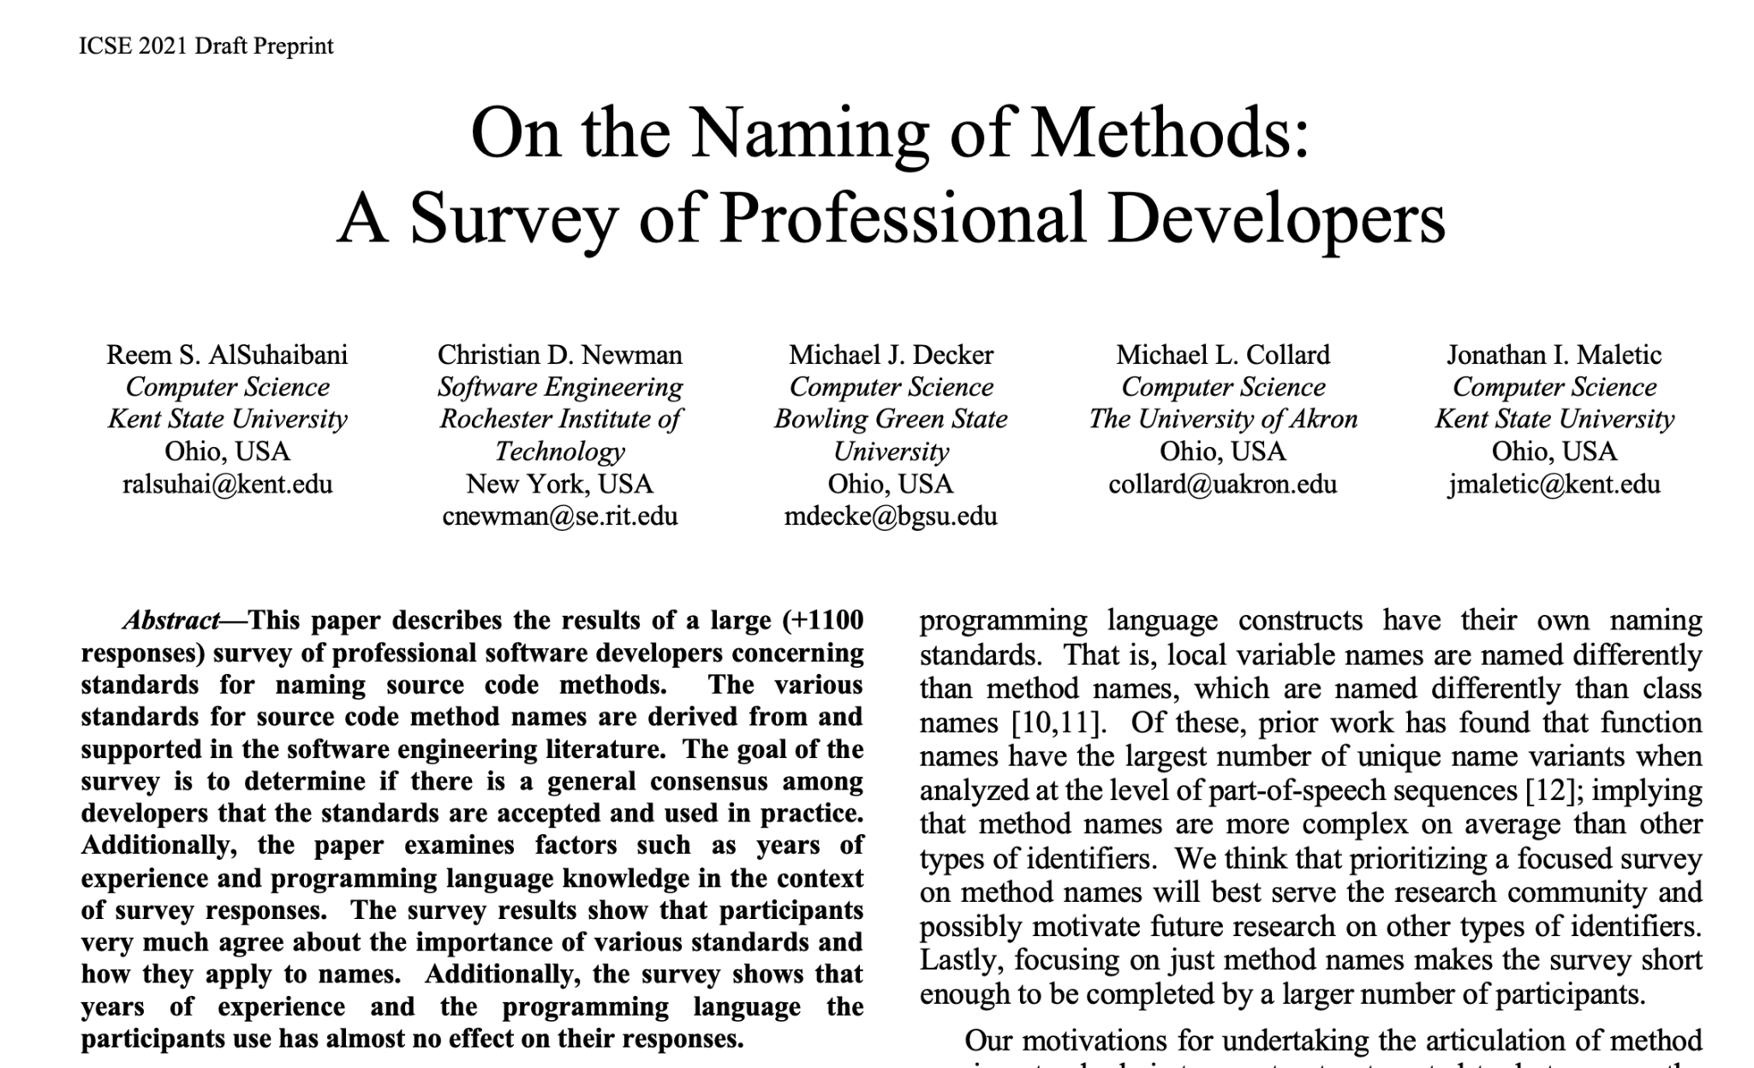
ICSE 2021

Slide 40
Naming Style
Method names should use a standard naming style such as camelCase or underline_case

Slide 41
2. Grammatical Structure
Method names with multiple words should be in a grammatically correct sentence structure
registerManagedResource()
managedResourceRegister() -- começa com um adjetivo
✅
❌

Slide 42
3. Verb Phase
Method names should always contain a verb(s) or verb phrase that refers to the behavior of the method.
manage_caching_sizes()
computeProductBlockingSizes()
get_cached_node()
x_cached_node()
✅
❌

Slide 43
4. Dictionary Terms
Developers should use only natural language dictionary words
findLength()
abcdefg(), cccc(), and aa2020()
✅
❌

Slide 44
5. Full Words
Method names should use full words rather than a single letter
dbConnection()
c()
✅
❌

Slide 45
6. Idioms and Slang
Method names should not contain idioms or unknown slang.

Slide 46
7. Abbreviations
Method names should contain only known abbreviated terms
getStr(), db_connection()
repr()
✅
❌

Slide 47
8. Acronyms
Method names should contain only known acronyms.
GUI_interface(), get_URL(), get_FIFO(), DOM_tree()
get_QWE() and SendAAAA()
✅
❌

Slide 48
9. Prefix/Suffix
Method names should not contain a prefix/suffix that is a term from the system
gimpItemGetPath(), swift_stdlib_u_char(), where gimp and swift are the names of the software
❌

Slide 49
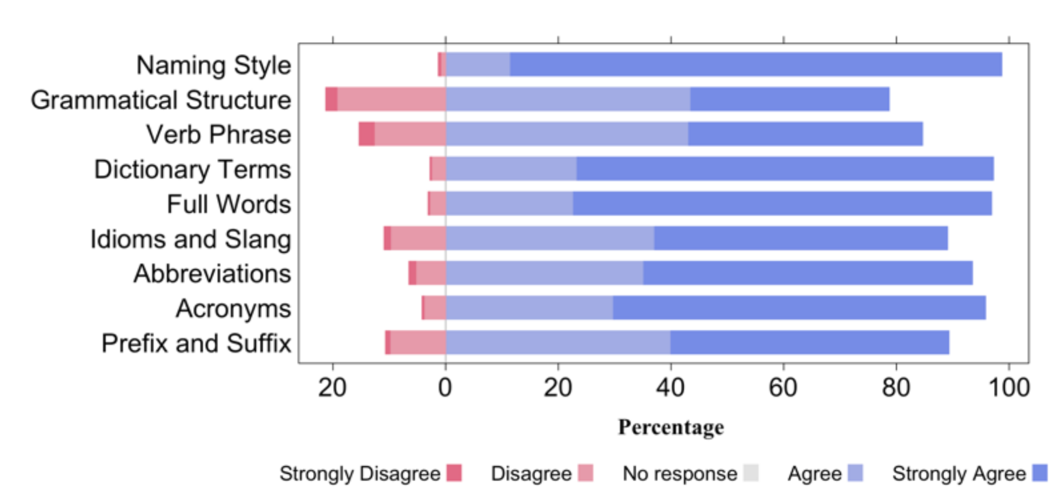
Results

Slide 50
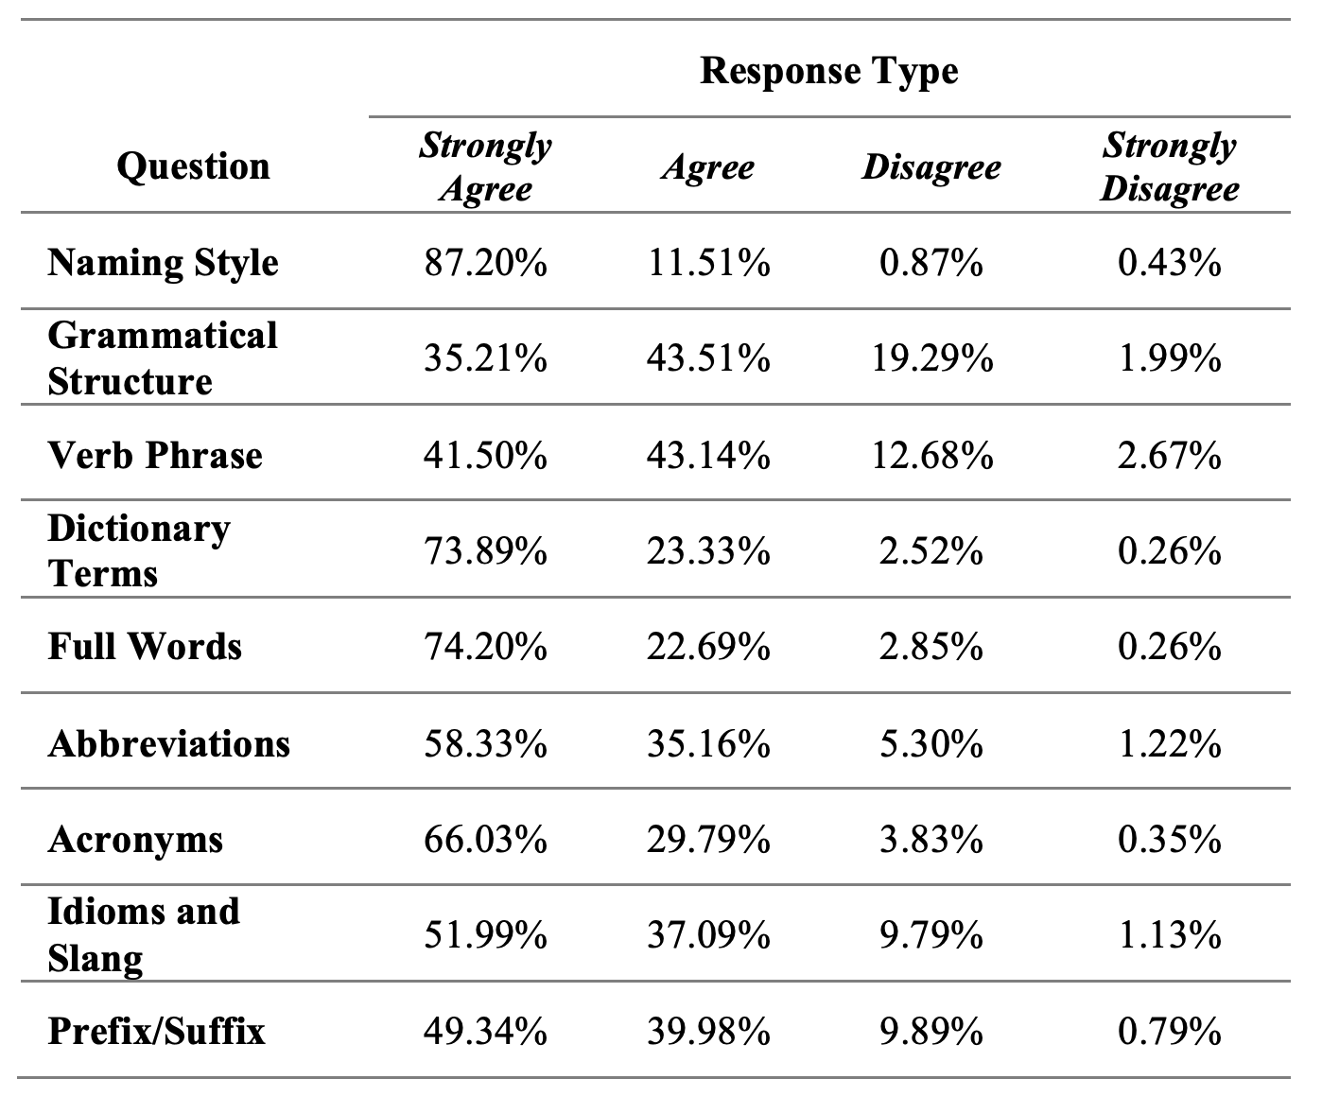

Slide 51
Exercício para Discussão
Quando devemos usar ou padronizar nomes em inglês? E em português?

Slide 52
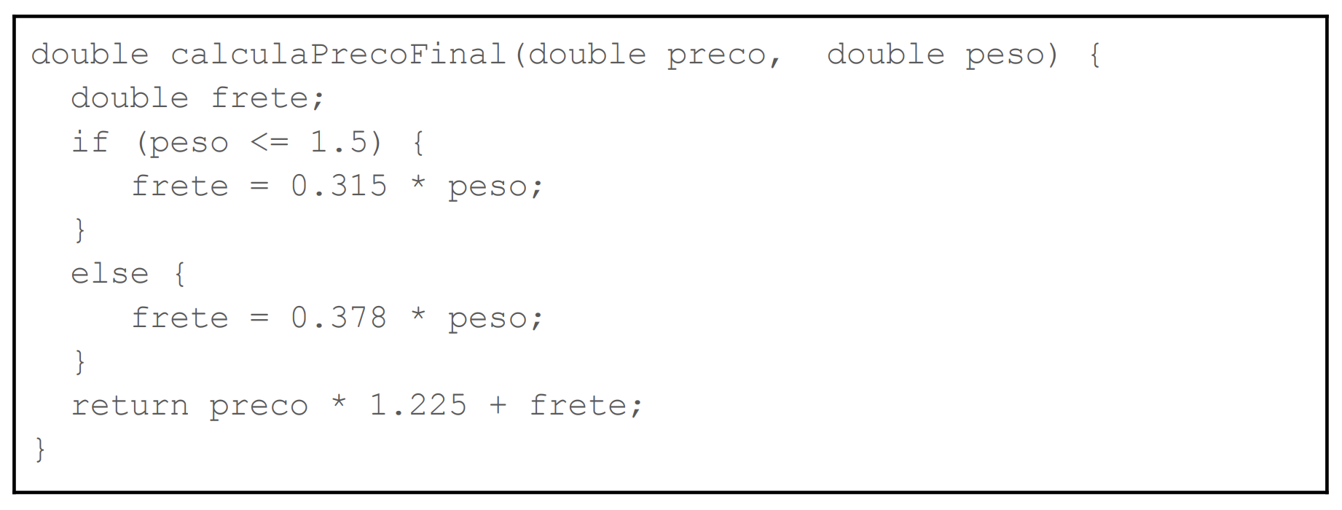
Evite Números Mágicos
❌

Slide 53
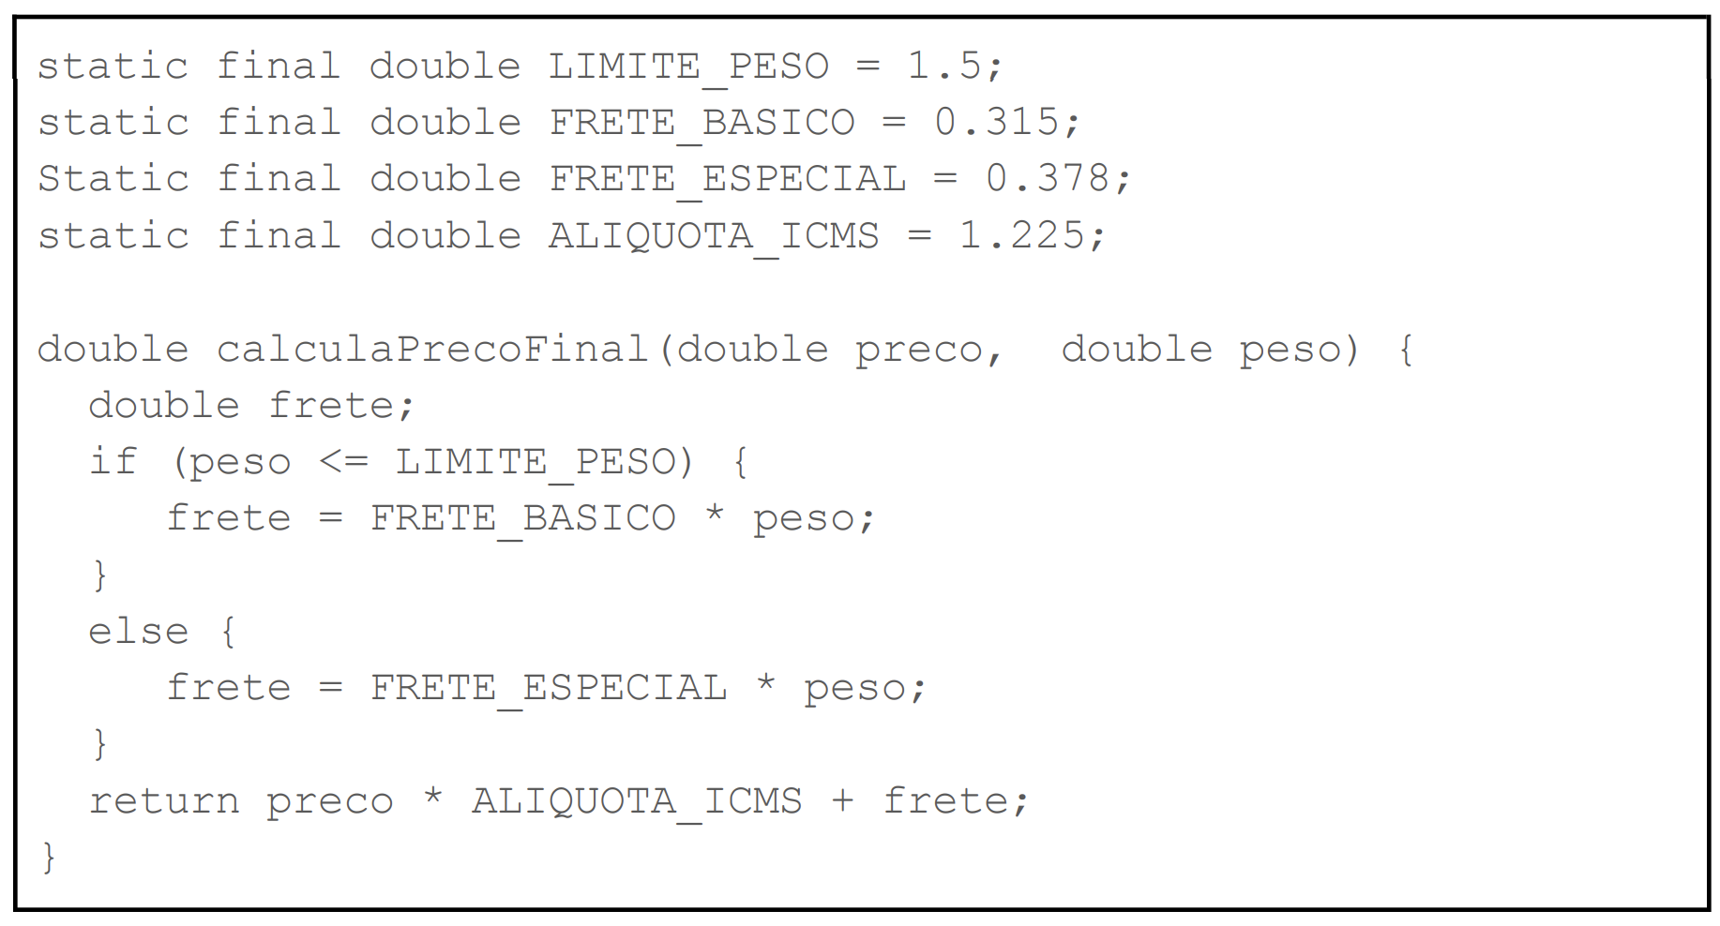
Evite Números Mágicos
✅

Slide 54
Linguagem Ubíqua

Slide 55
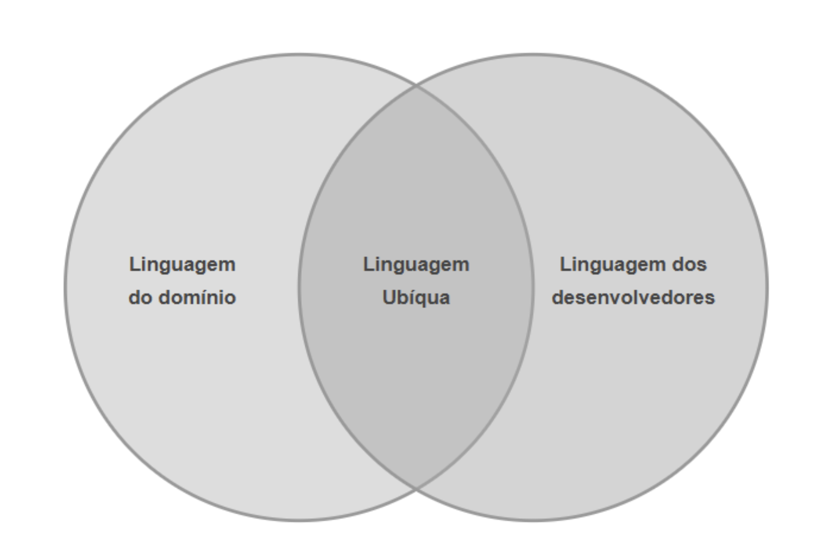

Slide 57
Mesma entidade, nomes diferentes
UFMG: Aluno e Estudante
iFood: Restaurante e Estabelecimento
Amazon: Cliente e Usuário
❌
❌
❌
Significam a mesma coisa e, portanto, deveriam ser padronizados

Slide 58
Pior ainda: entidades diferentes, nomes iguais
UFMG:
Curso ⇒ CC, SI, Direito, etc
Curso ⇒ ES, MES, PDS, IA, BD, ISL, etc
❌

Slide 59
Comentário da Head de Produto da Meta: One way to ensure extreme clarity is we have the shared vocabulary [...] And so that is what canonical nomenclature is, is literally writing out all the words and their definitions.
https://podcasts.musixmatch.com/podcast/01hjz7abr0w71n49nd313an6as/episode/01jb6wmpf0qs9fzzec9kfyb7vd

Slide 60
Implemente funções coesas e desacopladas

Slide 61
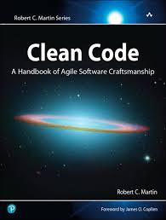
Clean Code
Toda função deve fazer uma coisa, fazer isso bem e fazer apenas isso.
A primeira regra de uma função é que elas devem ser pequenas. A segunda regra é que elas devem ser menores ainda do que isso.

Slide 62
A Philosophy of Software Design
Eu concordo que funções pequenas são geralmente mais fáceis de entender do que funções grandes ...
Mas uma questão mais importante é a seguinte: quebrar uma função em funções menores reduz a complexidade global de um sistema?
Ou seja, é mais fácil ler diversas funções pequenas e entender como elas trabalham em conjunto do que ler uma função grande?

Slide 63
Coesão
Acoplamento

Slide 64
Coesão vs Acoplamento
✅
Funções pequenas ⇒ Coesas
Muitas funções muito pequenas ⇒ Acoplamento
❌

Slide 65
Coesão vs Acoplamento
✅
Funções pequenas ⇒ Coesas
Muitas funções muito pequenas ⇒ Acoplamento
❌

Slide 66
Exercício
Explique esse cenário extremo. Quando ele ocorre?
Ao projetar minhas funções, foquei muito em coesão, mas me esqueci de acoplamento
Acoplamento
muito ruim
Coesão
muito boa

Slide 67
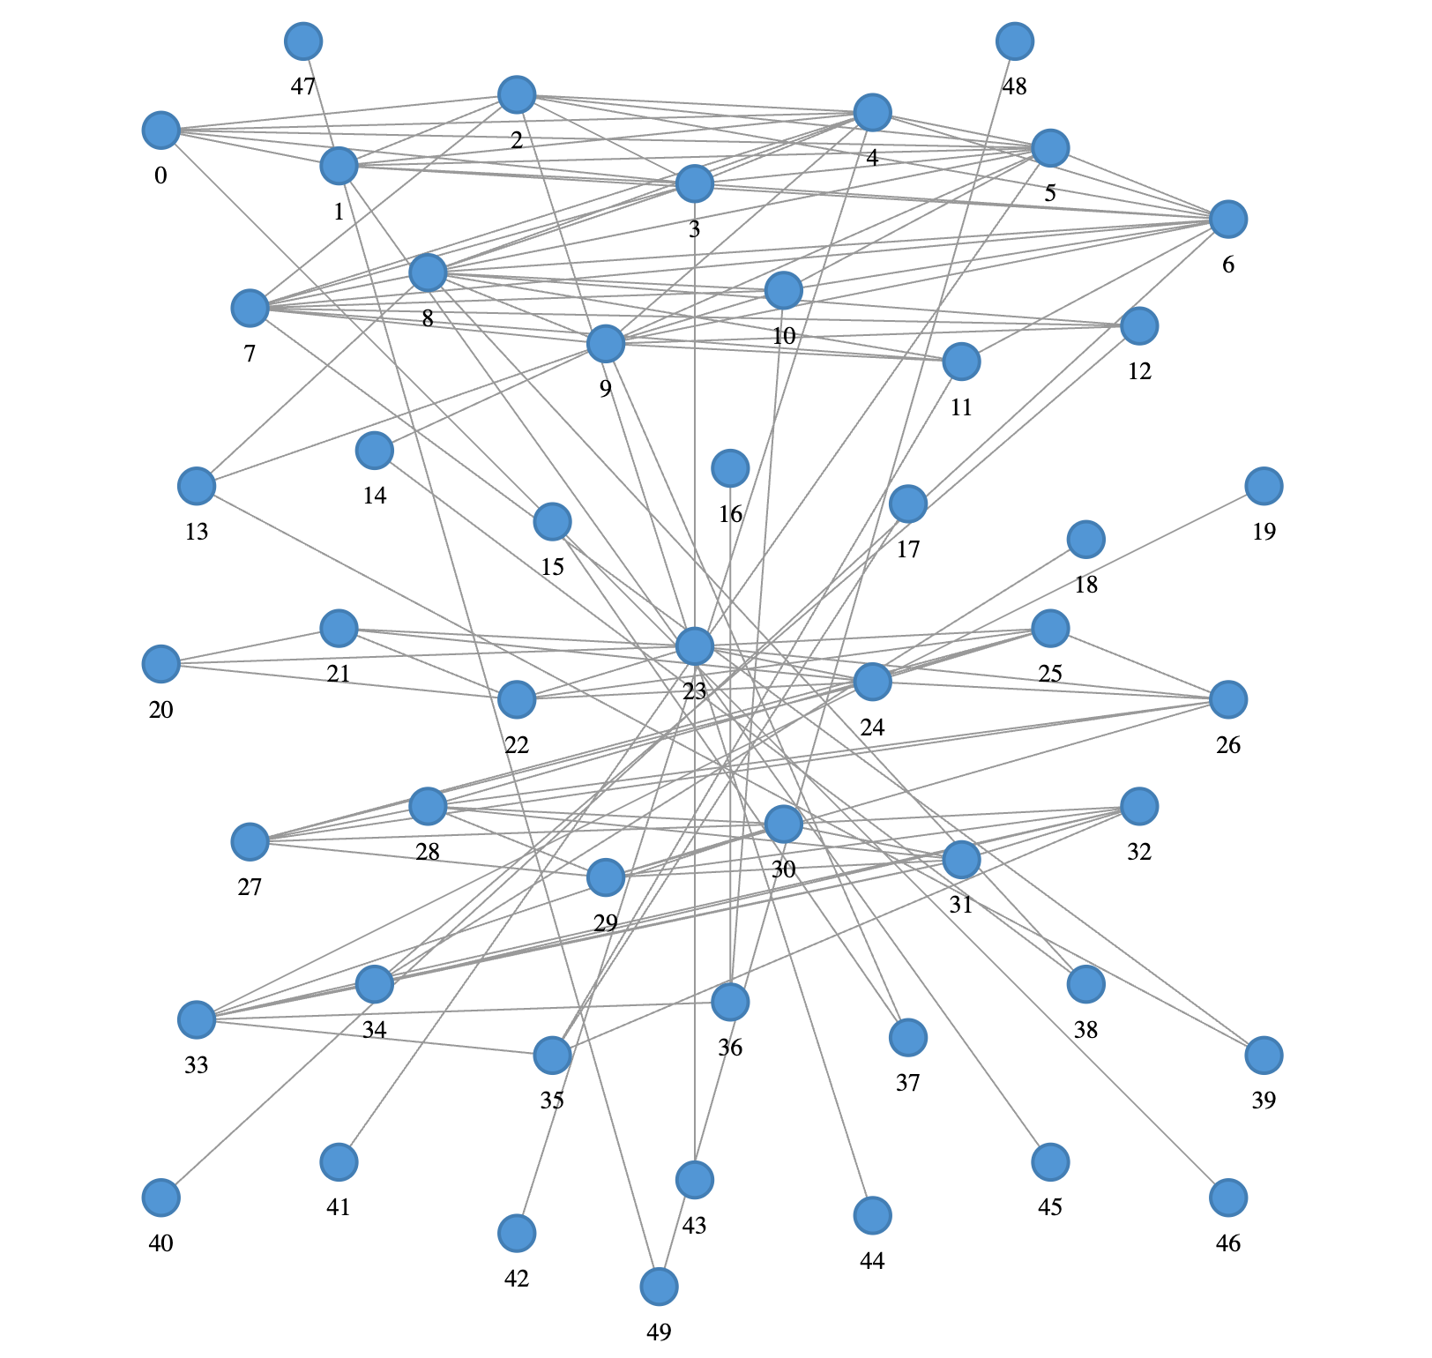
nodos: funções
arestas: chamadas de funções
raio do nodo: tamanho LOC

Slide 68
Exercício
Explique esse cenário extremo. Quando ele ocorre?
Ao projetar minhas funções, foquei muito em acoplamento, mas me esqueci de coesão
Coesão
muito ruim
Acoplamento
muito bom

Slide 69
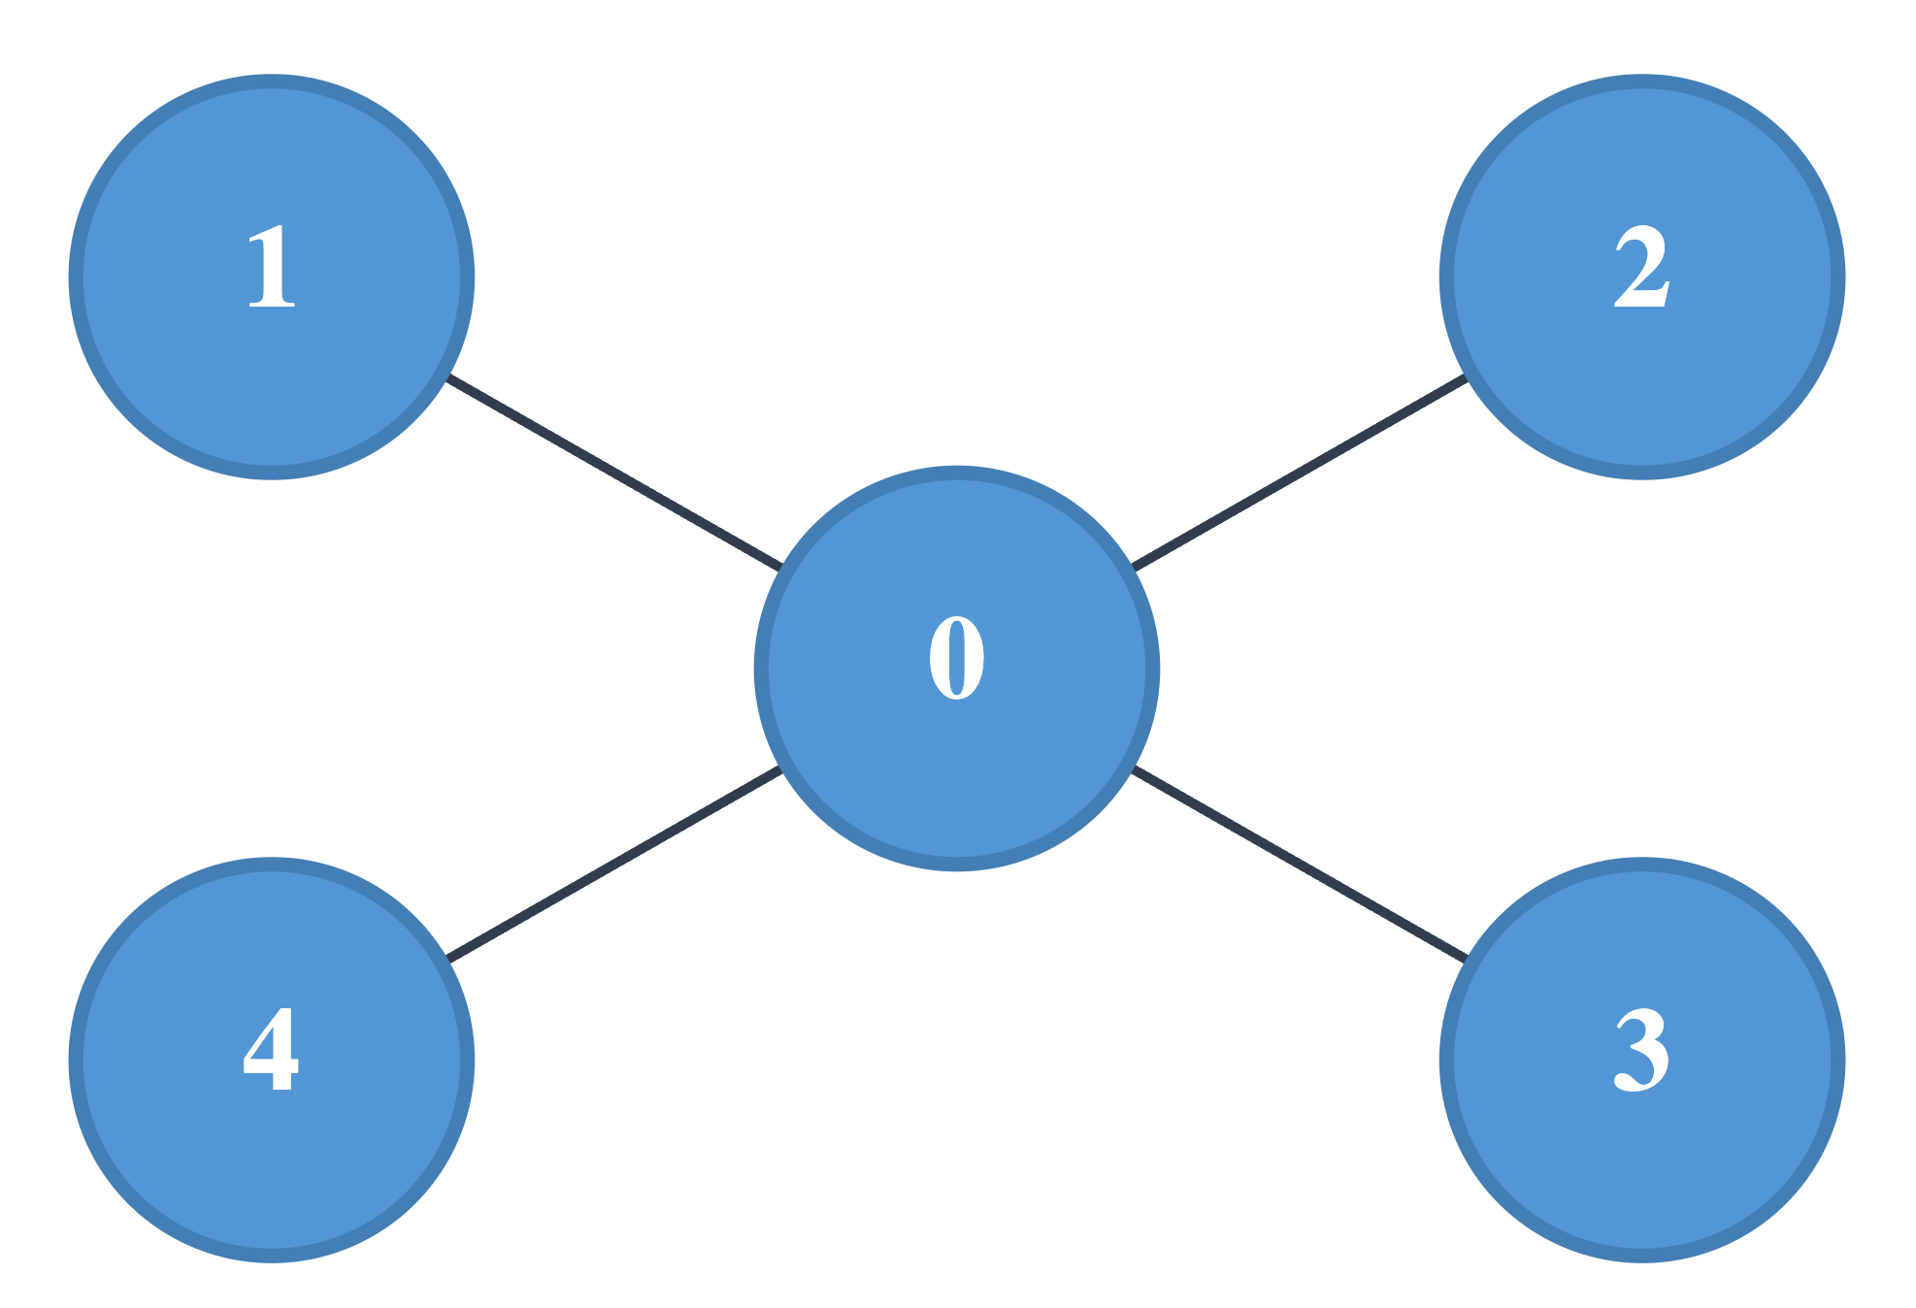
nodos: funções
arestas: chamadas de funções
raio do nodo: tamanho LOC

Slide 70
Ao implementar um módulo, você tem que equilibrar duas forças:
coesão e acoplamento
Módulo: função, classe, pacote, microsserviço, etc

Slide 71
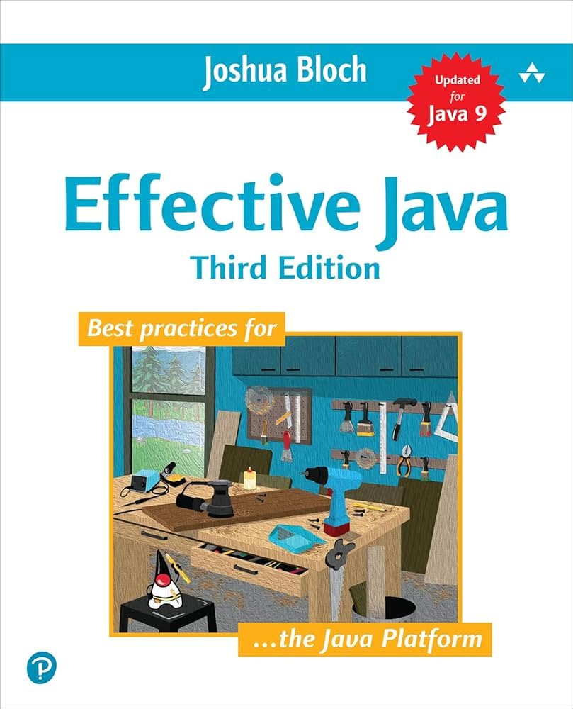
Parâmetros
Quanto menos parâmetros, melhor!
"Procure ter no máximo quatro parâmetros. A maioria dos programadores não consegue lembrar listas de parâmetros mais longas. Se muitos dos seus métodos excederem esse limite, sua API não será utilizável sem referência constante à documentação."

Slide 72
❌

Slide 73
❌
✅

Slide 74
Evite Flags
Flag: parâmetro booleano usado para controlar o comportamento da função
❌

Slide 75
Use Retornos Antecipados ("Early Return")
Função deve retornar assim que uma decisão for tomada

Slide 76
Sem "retorno antecipado"
Com "retorno antecipado"
String getConceito(int nota) {
String conceito;
if (nota < 0 || nota > 100) {
conceito = "Nota inválida";
} else if (nota >= 90) {
conceito = "A";
} else if (nota >= 80) {
conceito = "B";
} else if (nota >= 70) {
conceito = "C";
} else if (nota >= 60) {
conceito = "D";
} else {
conceito = "F";
}
return conceito;
}
String getConceito(int nota) {
if (nota < 0 || nota > 100) {
return "Nota inválida";
}
if (nota >= 90) {
return "A";
}
if (nota >= 80) {
return "B";
}
if (nota >= 70) {
return "C";
}
if (nota >= 60) {
return "D";
}
return "F";
}
Código mais limpo e enxuto, mais fácil de entender

Slide 77
CQS: Command-Query Separation
Devem existir dois tipos de função:
Comandos: alteram estado e retornam void
Queries: retornam valores, mas não alteram o estado
Alterar estado: gravar no BD, alterar valor de um atributo, de uma variável global, etc
Não é recomendável: comando e query ao mesmo tempo

Slide 78
O ato de fazer uma pergunta, não deve mudar a sua resposta
Query
Caso se pergunte de novo

Slide 79
CQS: Command-Query Separation
Queries: parte funcional
Comandos: parte imperativa
Queries são mais "seguras" do que comandos; podemos sempre chamar, sem maiores preocupações

Slide 80
Exemplo
if (checkIfAttributeExistsAndSet(myObj, "username", "Bob") {
...
}
❌

Slide 81
Exemplo
if (checkIfAttributeExistsAndSet(myObj, "username", "Bob") {
...
}
❌
if (attributeExists(myObj,"username") {
setAttribute(myObj, "username", "Bob");
...
}
✅

Slide 82
Separe os Fluxos de Execução Normal e Excepcional

Slide 83
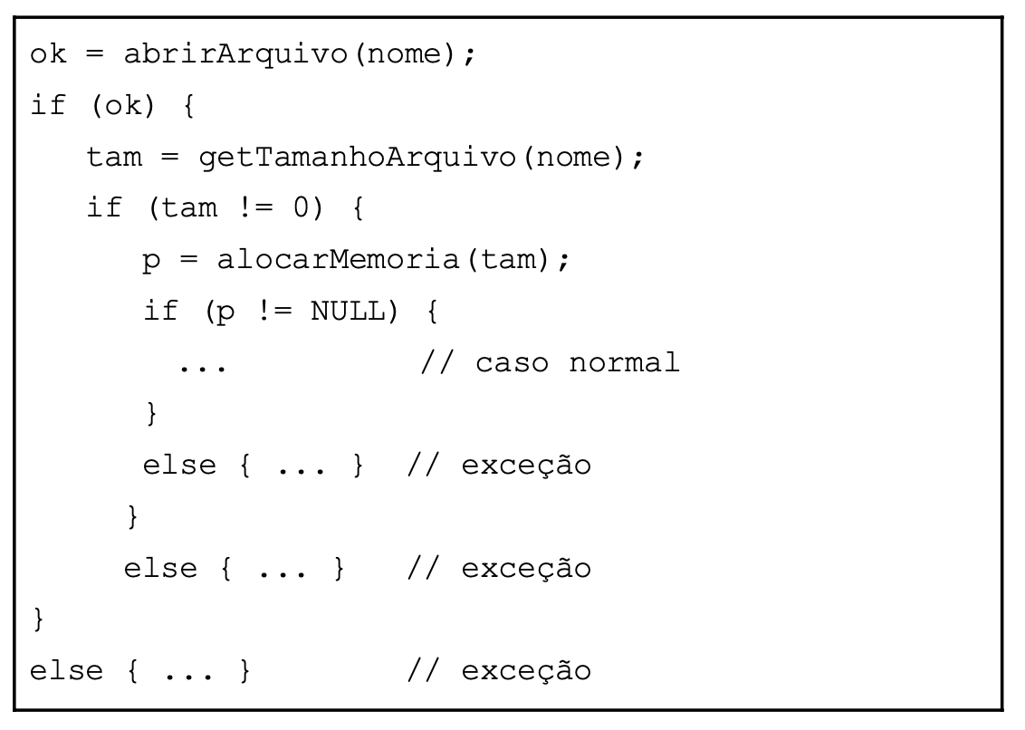
❌

Slide 84
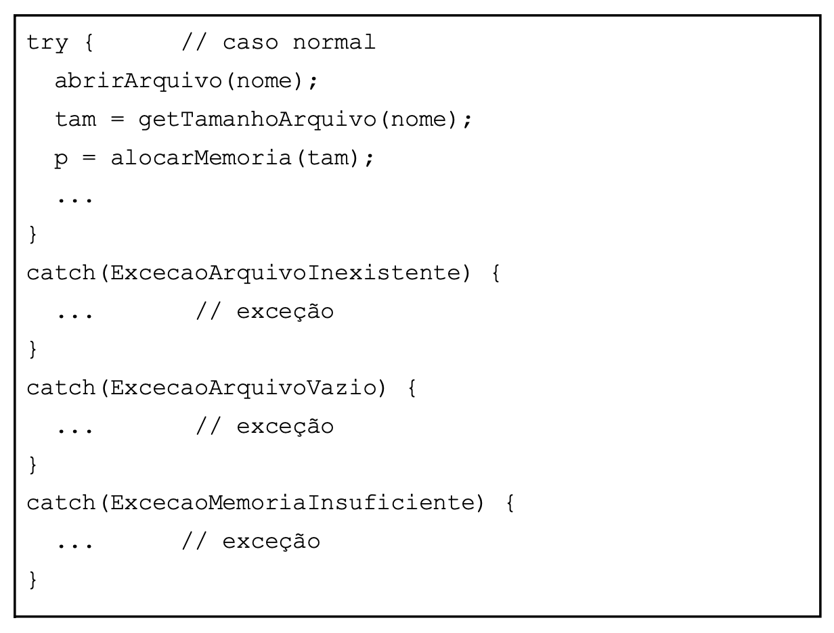
✅

Slide 85
Boas Práticas para Tratamento de Exceções

Slide 86
[Avoid] Too Many Exceptions
Às vezes, a solução é ter menos exceções.
"Throwing exceptions is easy; handling them is hard."

Slide 87
Exemplo: Tcl
unset: comando que remove uma variável da memória
Se a variável não existir, levanta-se uma exceção
try {
unset myVar
} on error {result options} {
puts "Error: $result"
}

Slide 88
Exemplo: Tcl
"The definition of the unset command is one of the biggest mistakes I made in the design of tcl"
Possível solução: Se variável não existir, retornar sem fazer nada

Slide 89
Use exceções apenas em situações excepcionais
Suponha uma função que retorna os clientes de uma empresa que moram em uma cidade
O fato de nenhum cliente morar em uma certa cidade não é exatamente uma exceção
Em tais casos, a função deve retornar uma lista vazia

Slide 90
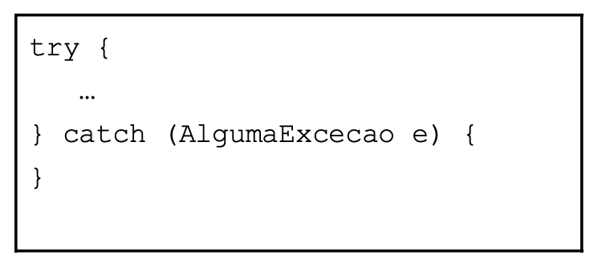
Nunca use blocos catch vazios
❌

Slide 91
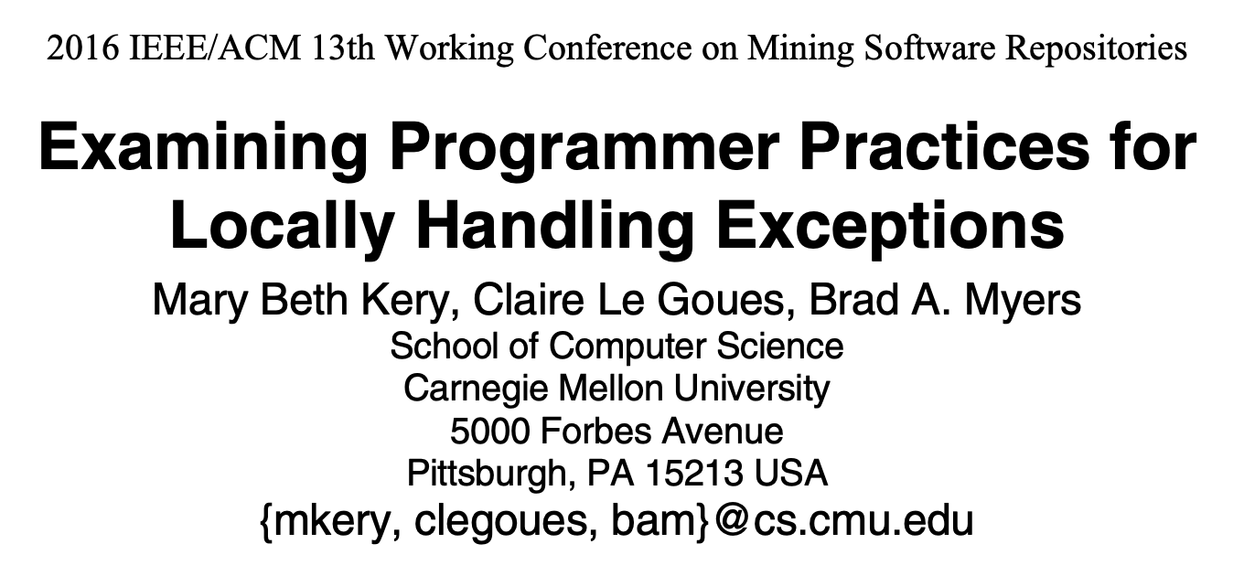
Os autores analisaram mais de 11 milhões de blocos try-catch coletados de projetos de código aberto implementados em Java e disponíveis no GitHub. Eles concluíram que cerca de 12% dos blocos catch analisados eram vazios.

Slide 92
Just Crash
Não tentar tratar a exceção
Em vez disso, simplesmente abortar a execução

Slide 93
Exemplo: malloc
Retorna NULL se não conseguir alocar a memória
Problema: assume que todo chamador verificará o valor de retorno e tomará a ação apropriada
Aplicações contêm várias chamadas a malloc, então verificar resultado adiciona complexidade significativa

Slide 94
Alternativa: usar um método que termine o programa se malloc retornar null
void* ckalloc(size_t num, size_t size) {
void* ptr = malloc(num * size);
if (ptr == NULL) {
fprintf(stderr, "Memory allocation failed\n");
exit(EXIT_FAILURE); // crash program
}
return ptr;
}

Slide 95
Para terminar: bom exemplo de tratamento de exceções
def read_user_settings(filename):
try:
with open(filename, 'r') as file:
settings = file.read()
return settings
catch FileNotFoundError:
default_settings = "theme=light\nlanguage=en\nnotifications=on"
with open(filename, 'w') as file:
file.write(default_settings)
return default_settings
catch PermissionError:
return "theme=light\nlanguage=en\nnotifications=on"
catch Exception as e:
return None
Veja os blocos catch tentam resolver o problema …

Slide 96
Fim

